Slide 1
TOC 멘토링 7주차
JSP 게시판 만들기
202044015 조경진

Slide 2
INDEX
01
이번주
진행사항
02
다음주
진행사항

Slide 3

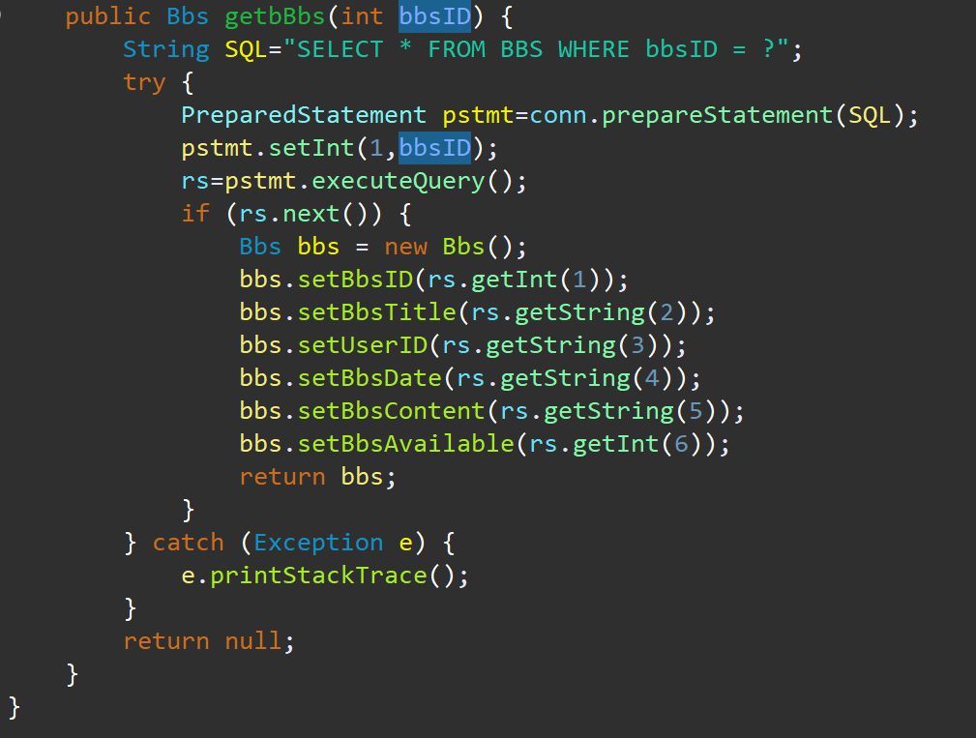
01 이번주 진행사항
하나의 글 내용 불러오는 함수

Slide 4

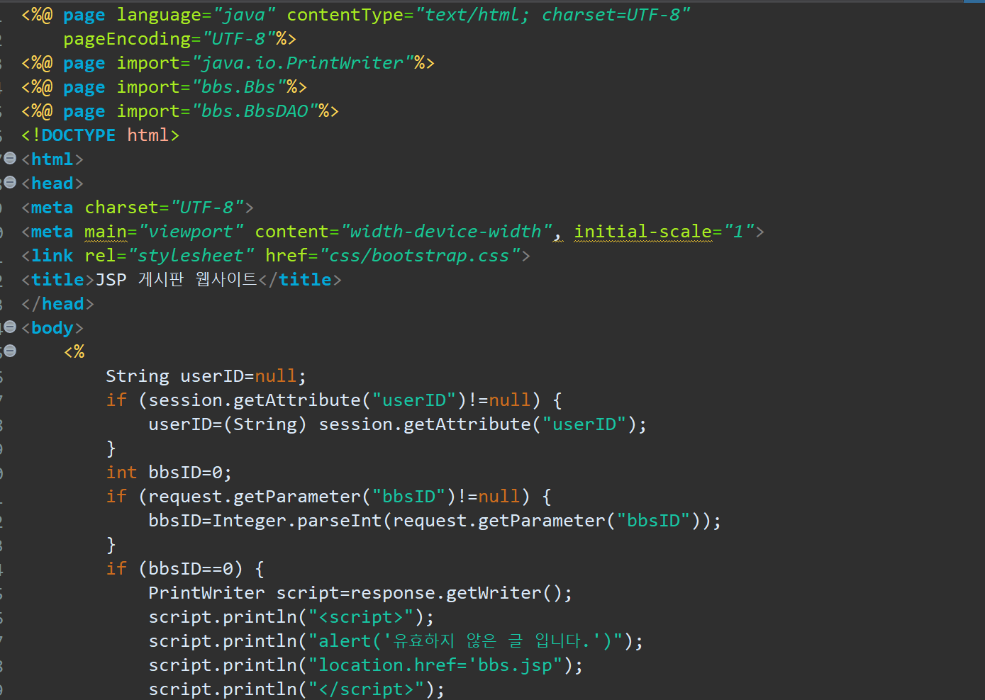
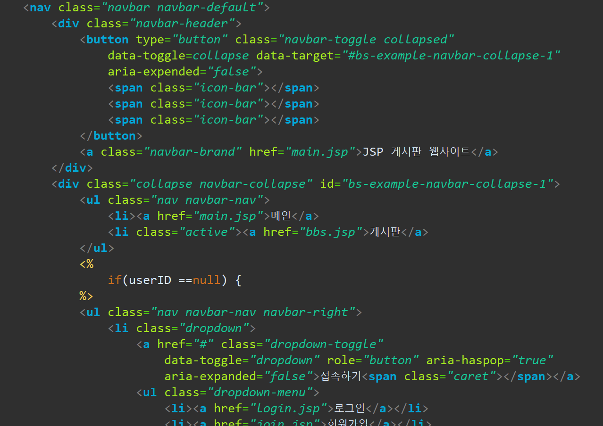
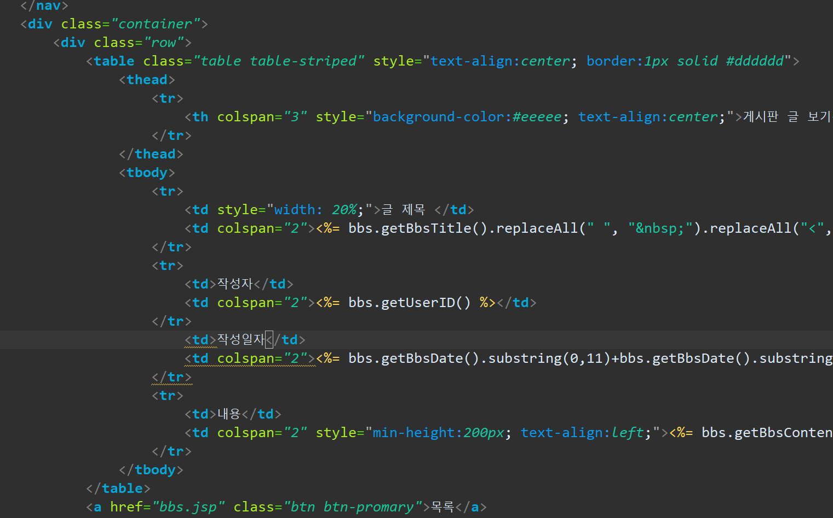
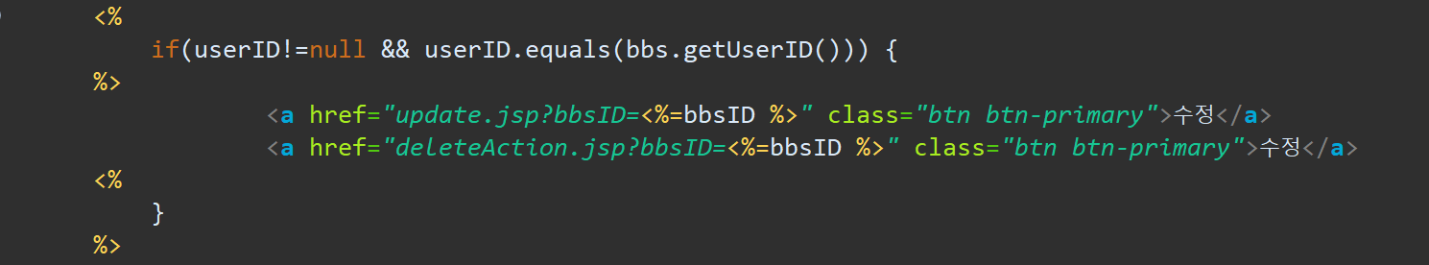
01 이번주 진행사항
특정한 게시글 내용 보여주기
글의 작성자라면 수정, 삭제 가능

Slide 5

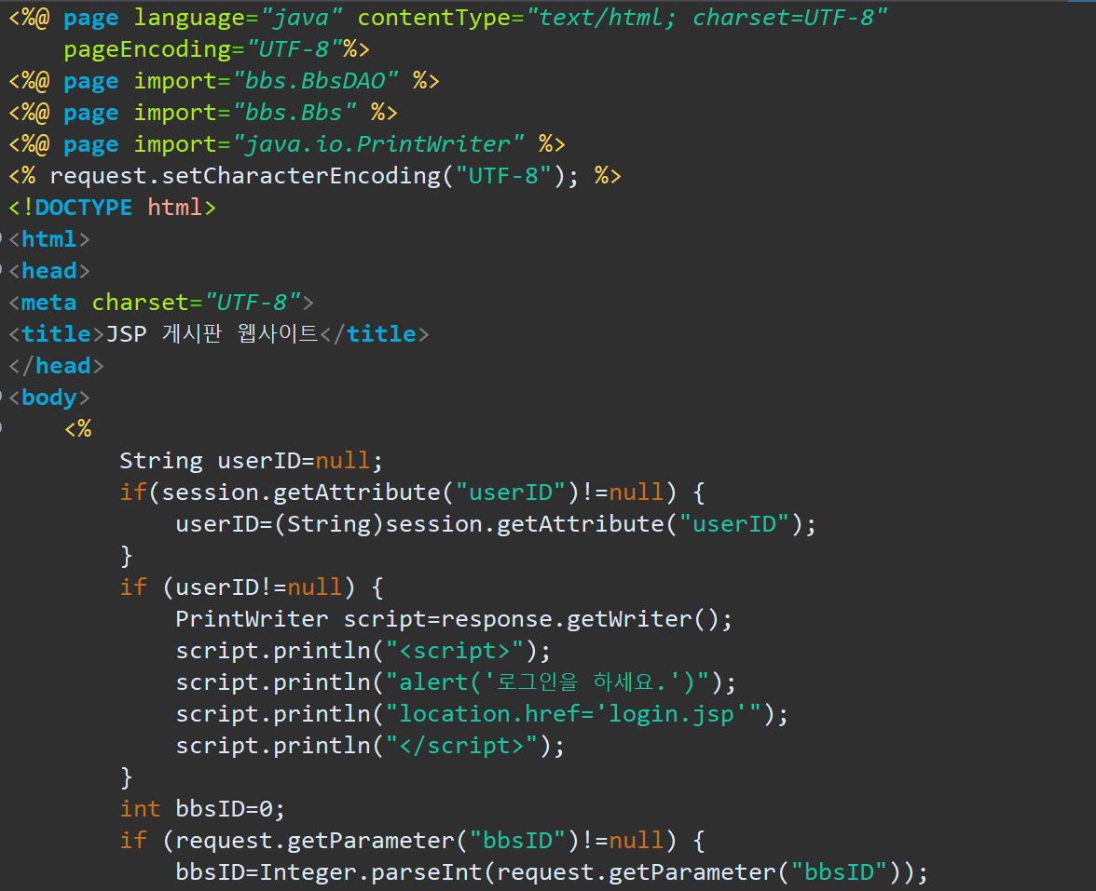
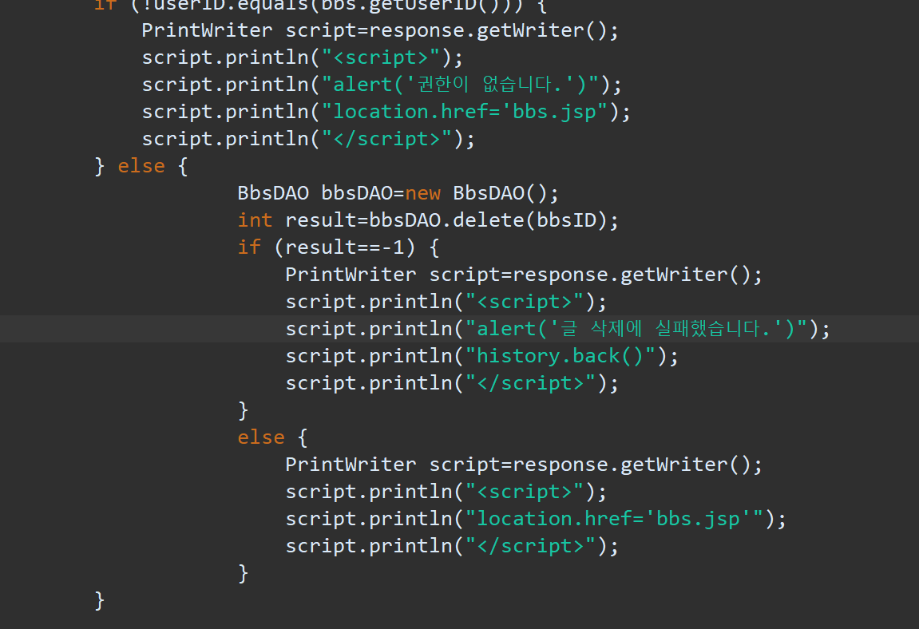
01 이번주 진행사항
게시글 삭제

Slide 6
02 다음주 진행사항
1. 메인 페이지 디자인
2. 오류 수정

Slide 7
END

